Slide 1
豆瓣TOP250电影 数据分析
161220027 代一苇

Slide 2
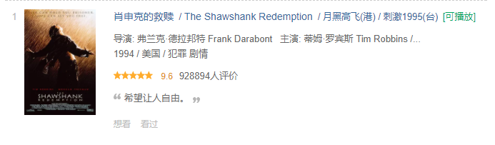
分析维度
片名 别名
导演
主演
年份
产地
类型
评分
评分人数
短评

Slide 3
分析维度
类型
类型数量排名（hbar）
导演
产地
类型百分比分析（饼图）
导演执导的电影数量排名
统计主要导演的作品
产地的占比（饼图）
产地的数量排名（合并过少的产地）
人气
TOP250排名——人气
打分——人气
评分人数作为人气指标
年代分析
每10年占比分析（饼图）
频数分析（直方图）
短评分析
词云分析

Slide 4
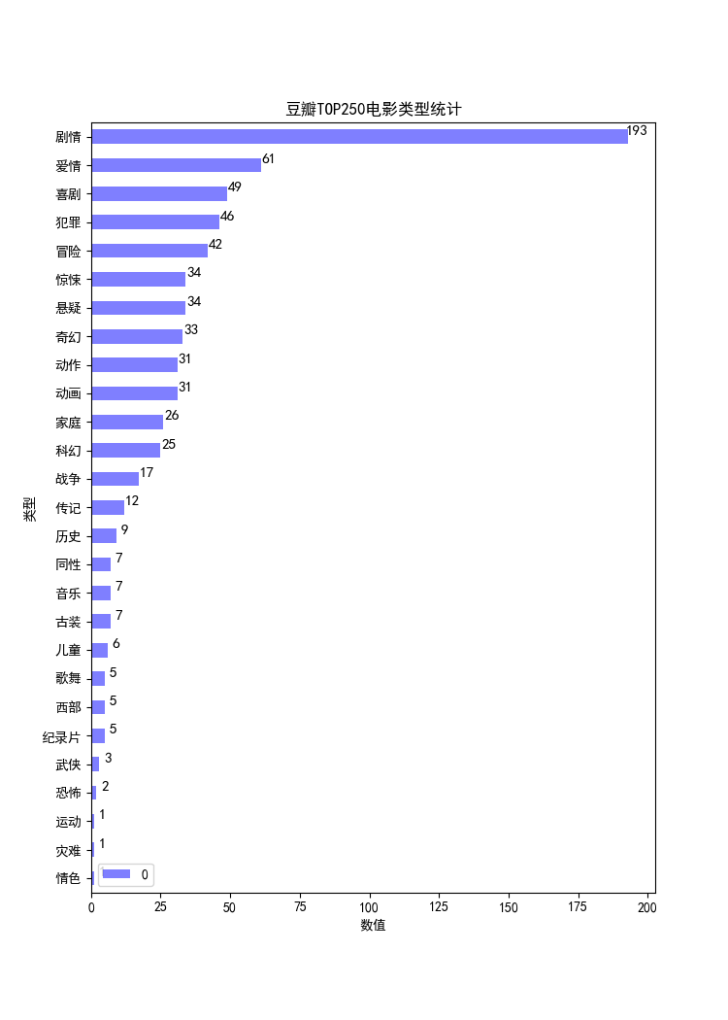
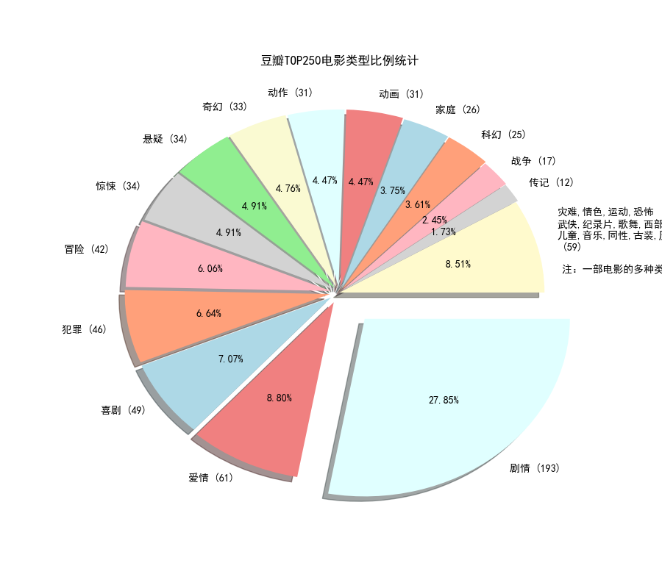
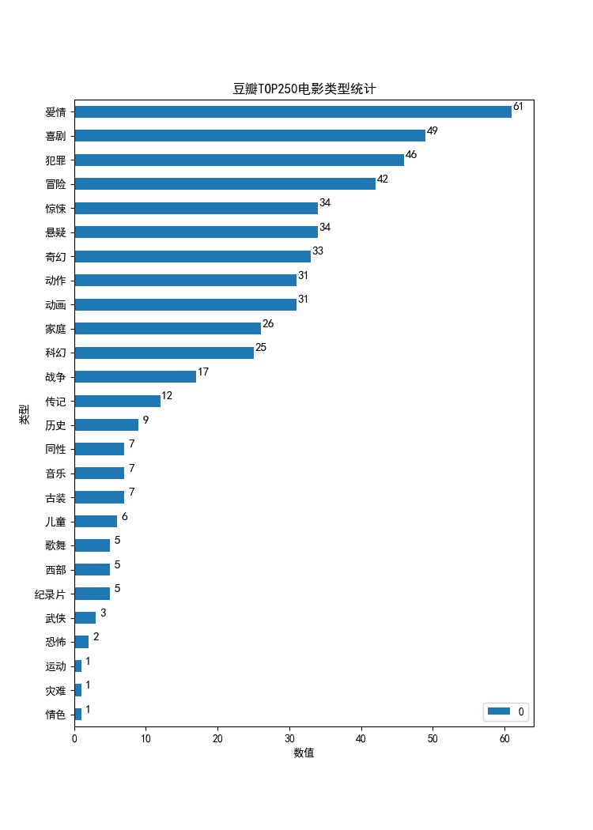
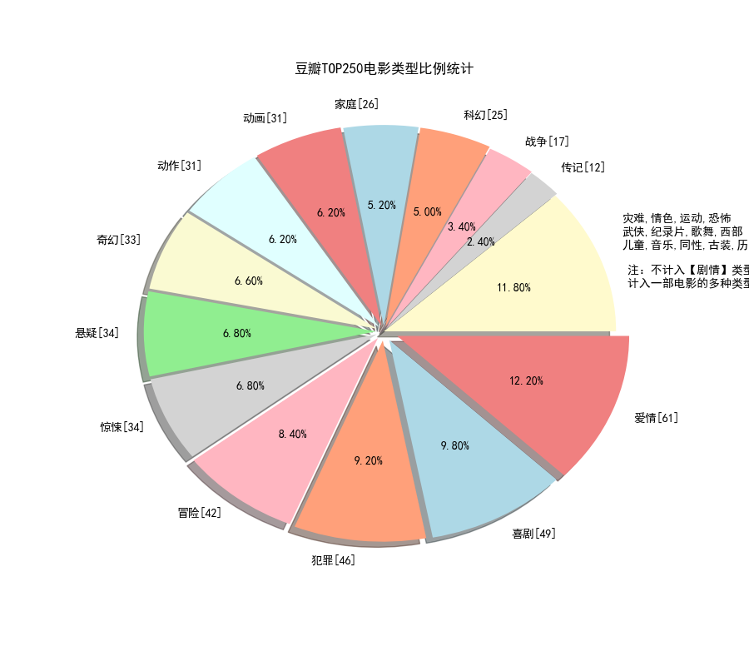
类型分析
在类型分析中发现
大部分电影都是剧情电影
但是剧情电影类型不能反映电影的真实创作主题
所以分考虑“剧情”类和不考虑“剧情”类 分析

Slide 5
考虑“剧情”

Slide 6
不考虑“剧情”
统计结果：
爱情最多 喜剧也不少
TOP 250中 31部是动画 ，特别的表现形式
传记多于预期
小众的题材 比如 恐怖 灾难 同性 在TOP 250中 还是占到少数

Slide 7
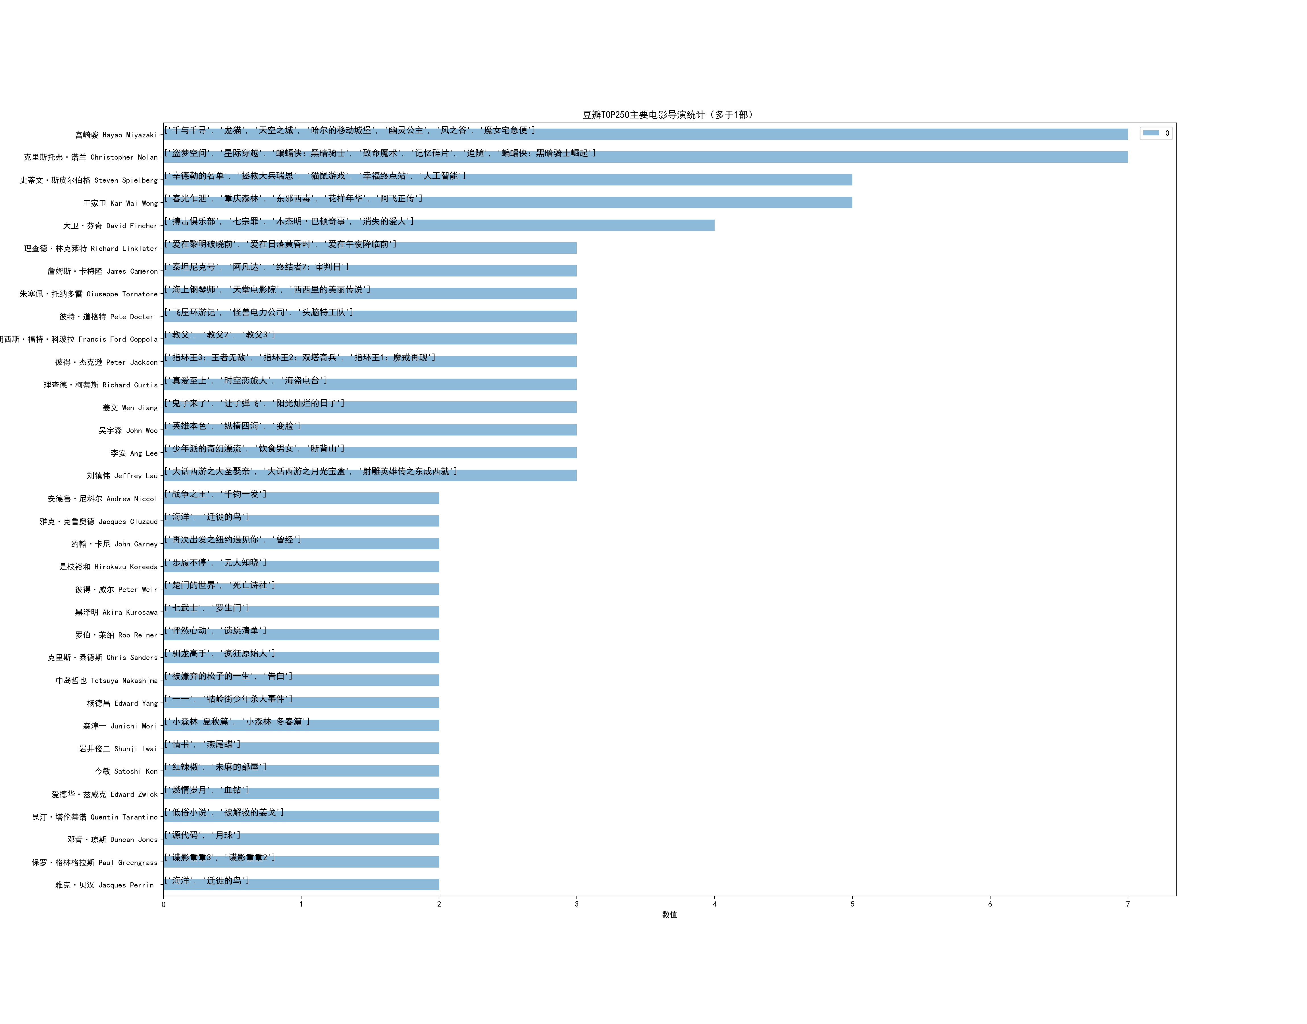
导演
统计执导过多于一部TOP 250 电影的
导演的指导电影数目和电影名称
以作为导演实力的佐证

Slide 8
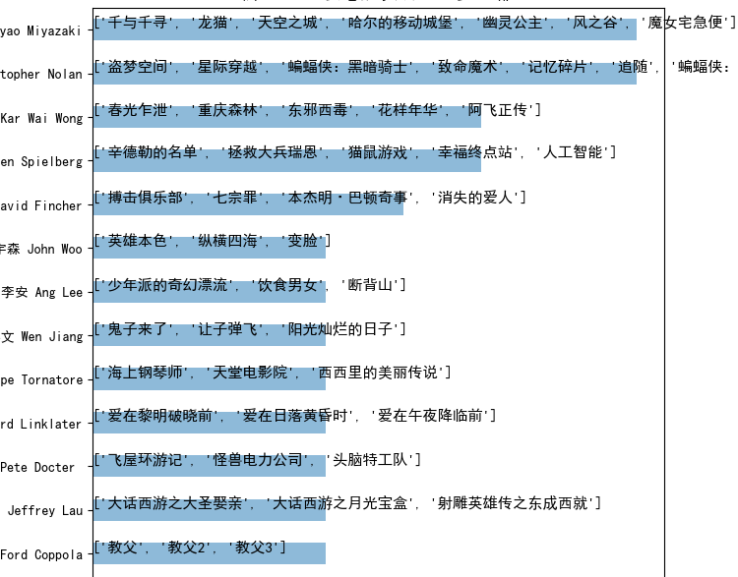
统计结果：
宫崎骏
诺兰
王家卫
史蒂芬斯皮尔伯格
吴宇森
李安
姜文……

Slide 9
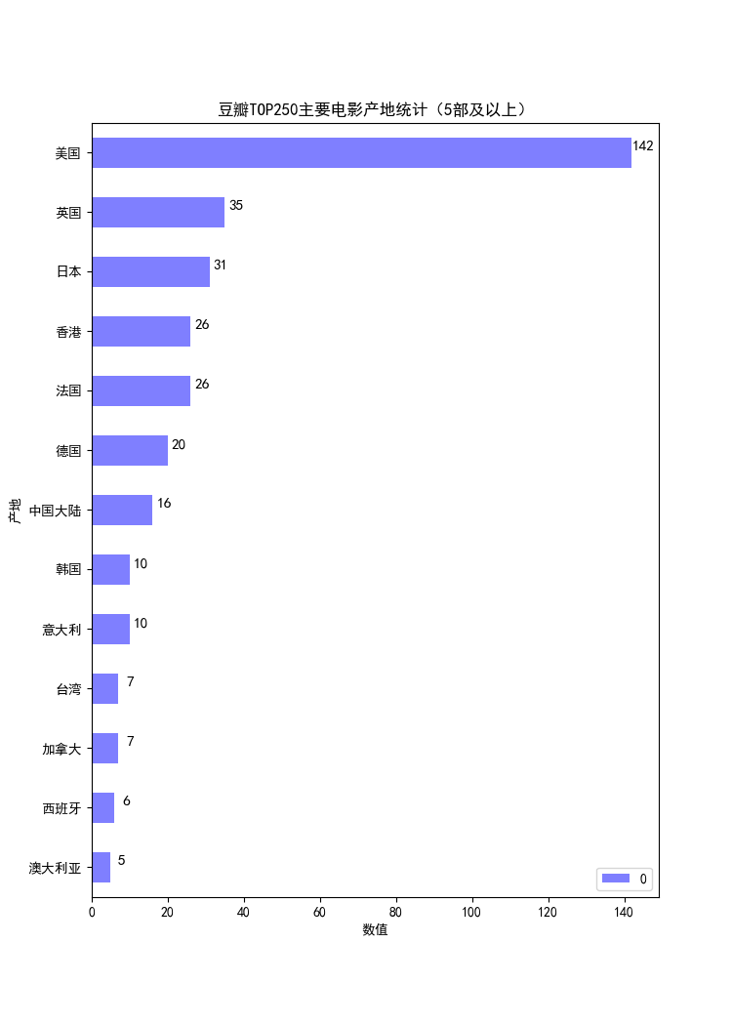
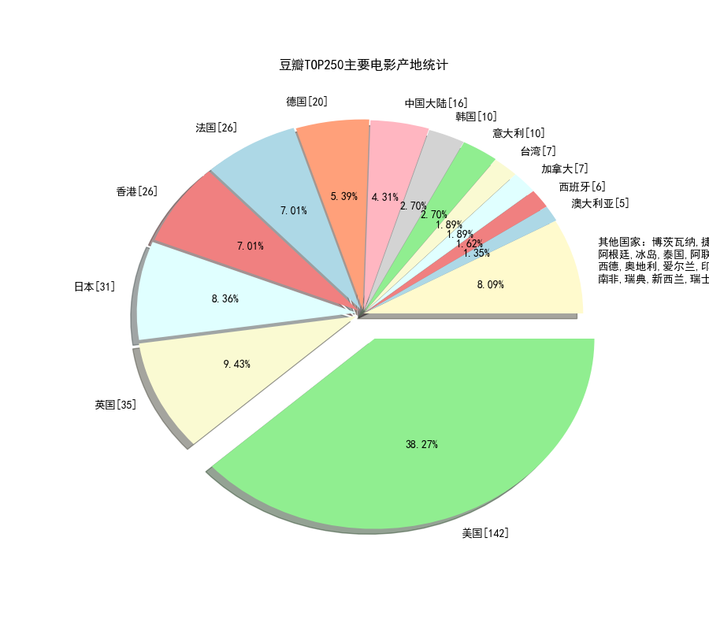
产地
统计产地数量
做出数量排名和百分比分析

Slide 10
产地分析
分析结果
美国电影占到半数以上，可见美国电影行业发达 ，除了吸引眼球的圈钱之作，也有非常多的经典。
中国只占约10% ，作为本土的排行榜 ，中国依然只有这些电影上榜 ，且多是个别五代导演的作品 ，中国电影的新生力量 还有很大的进步空间。
亚洲国家中日本电影最多。 电影的质量 除了和国家本身的文化相关，应当还和国家的现代化程度相关

Slide 11
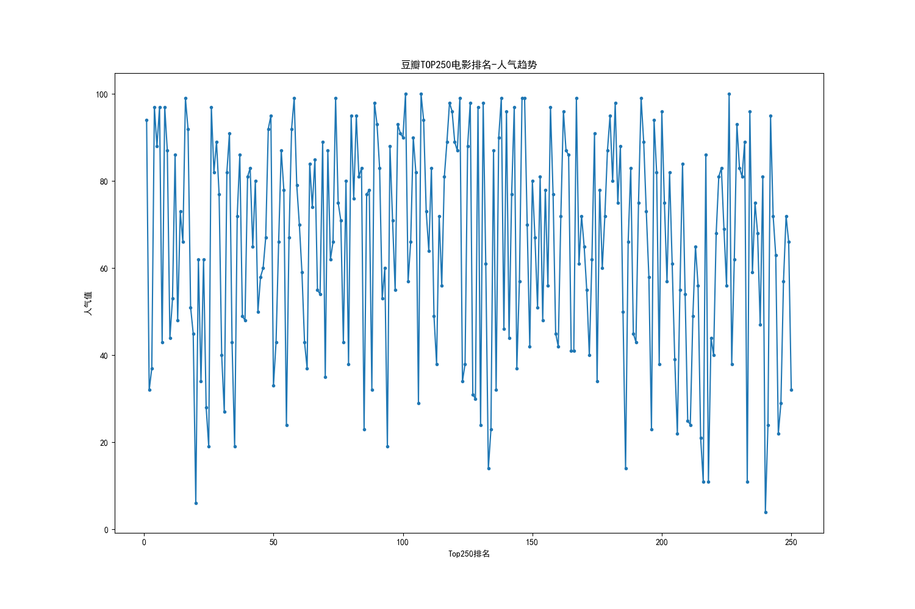
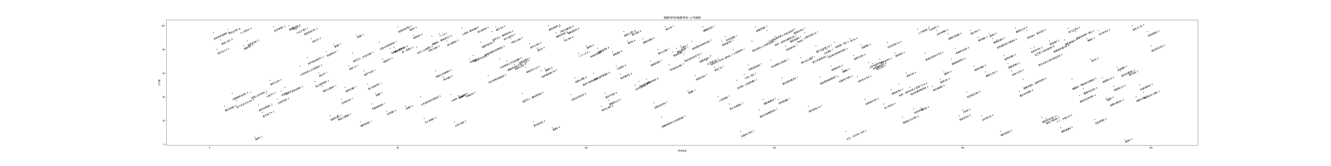
人气
按照打分人数给出人气值（0-100）
分析人气值和电影在榜单中的排名的关系
分析评分-人气值 的关系

Slide 12
分析结果：人气和排名没有严格的相关关系

Slide 13
可见 评分-人气 是一个散点图
所以评分-人气也没有严格的关系
此张图标还可以作为TOP250电影的具体评分展示

Slide 14
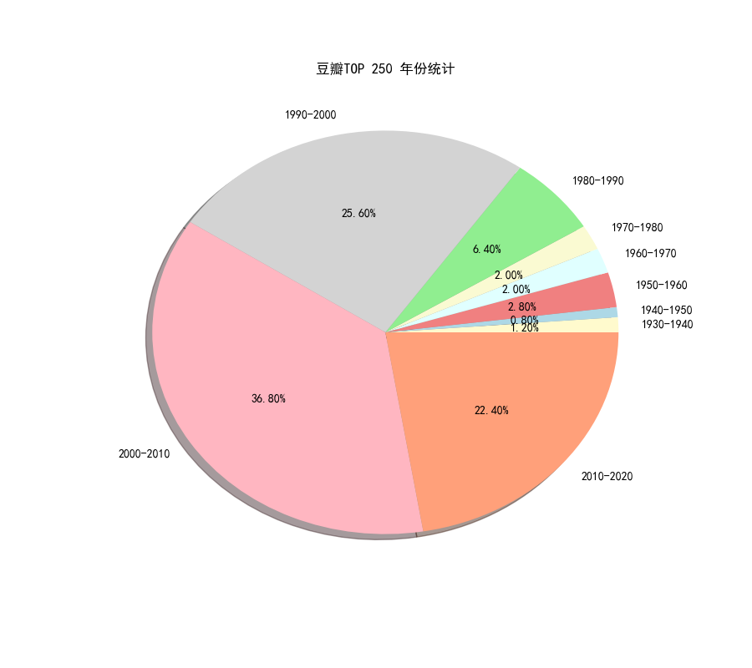
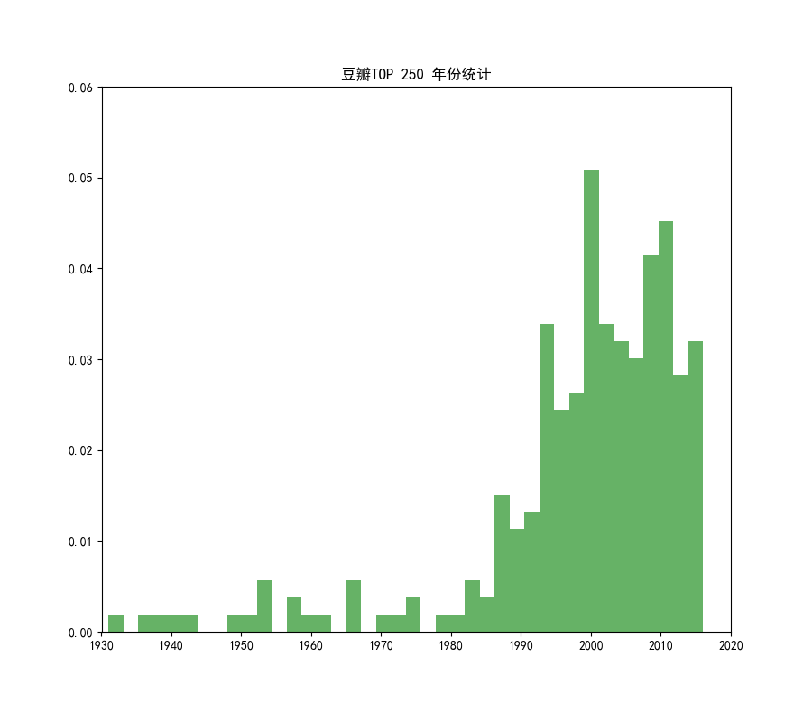
年代分析
总有人在说以前的电影比较好
但是真的是这样吗？
通过这个统计 我们可以窥见一斑
分析从1930年开始每十年产出电影的占比
给出直方图的频数直观分析

Slide 16
分析结果：
1980年以前的电影占比很小。
2000-2010的电影最多。
好电影的产出速度是在不断增加的。
或许年代久远的电影是有很多经典作品。
但是也不能否认，现在的电影人们用更优秀的技术、更好的拍摄条件为我们创造的美好审美体验。
或许是因为我们和当今的好电影一起成长，就会觉得好电影没有产出那么快了。

Slide 17

短评分析
豆瓣的短评精准明确 ，直击要害，被看做评价中的优品。
是否可以通过词频分析看到其中的套路

Slide 18
时间
力量
爱情
故事
世界
人生
信仰
这些词语都跟容易触及我们比较敏感册情绪
突然get到了短评的套路
皮卡丘哦

Slide 19
遇到和解决的问题
豆瓣给出的API数据不够全面 需要自己爬取数据
豆瓣TOP250涉及到多页面爬取的问题
新学习绘制饼图，直方图，及其参数设置
在学习设置图片上文本的过程中对于python处理图片的方式有了更深刻的理解
学习了python丰富的颜色设置
学习了词云的生成方法和结巴词库的使用
鉴于Python中的指针表示方式 要小心使用整体赋值的相关函数否则 在修改定义的变量是会造成整体被修改

Slide 20
Thanks for listening

